Slide 1
III

Slide 2
III РЕГИОНАЛЬНАЯ ШКОЛА «УЧИТЕЛЬ ГОДА КРАСНОЯРСКОГО КРАЯ»

Slide 3
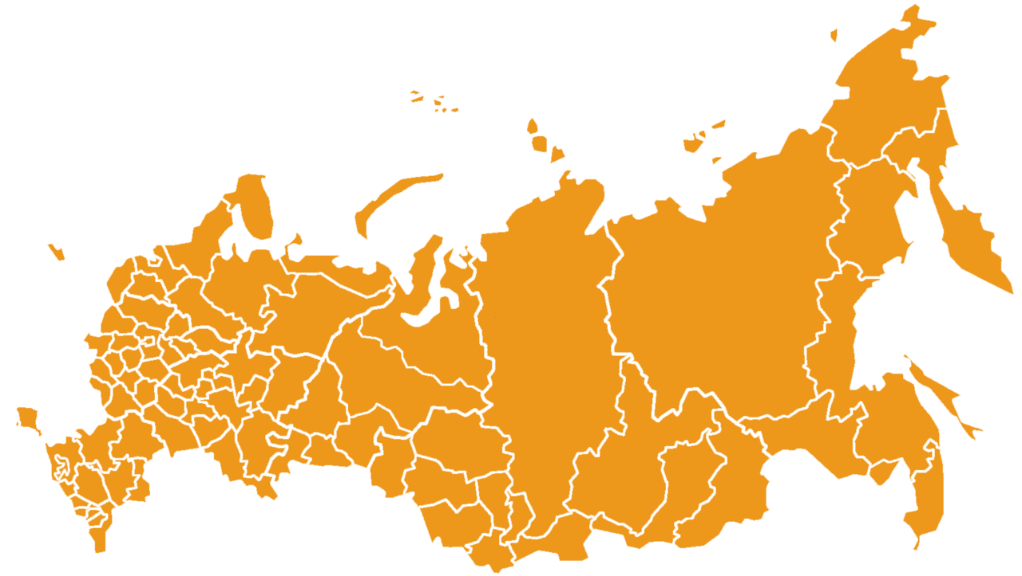
III РЕГИОНАЛЬНАЯ ШКОЛА «УЧИТЕЛЬ ГОДА КРАСНОЯРСКОГО КРАЯ»
Санкт-Петербург

Slide 4
Софенко Сергей Алексеевич
учитель биологии, заместитель директора ГБОУ лицей № 533 г. Санкт-Петербург финалист Всероссийского конкурса «Учитель года России – 2013»
III РЕГИОНАЛЬНАЯ ШКОЛА «УЧИТЕЛЬ ГОДА КРАСНОЯРСКОГО КРАЯ»

Slide 5
III РЕГИОНАЛЬНАЯ ШКОЛА «УЧИТЕЛЬ ГОДА КРАСНОЯРСКОГО КРАЯ»
Новосибирская
область

Slide 6
Чёшева Марина Николаевна
методист МКУ «ИМЦ РО» Черепановского района Новосибирской области вице-президент РОО «Ассоциация участников педагогических конкурсов Новосибирской области»
победитель конкурса «Учитель года Новосибирской области
III РЕГИОНАЛЬНАЯ ШКОЛА «УЧИТЕЛЬ ГОДА КРАСНОЯРСКОГО КРАЯ»

Slide 7
Буханистов Александр Александрович
Школа № 1 п. Маслянино Новосибирской области Лауреат Премии Президента РФ Лауреат Всероссийского конкурса «Учитель года -2001»
III РЕГИОНАЛЬНАЯ ШКОЛА «УЧИТЕЛЬ ГОДА КРАСНОЯРСКОГО КРАЯ»

Slide 8
Буханистова Людмила Владимировна
учитель химии школы № 1 п. Маслянино Новосибирской области
победитель конкурса лучших учителей в рамках ПНП «Образование» в 2018 году
III РЕГИОНАЛЬНАЯ ШКОЛА «УЧИТЕЛЬ ГОДА КРАСНОЯРСКОГО КРАЯ»

Slide 9
III РЕГИОНАЛЬНАЯ ШКОЛА «УЧИТЕЛЬ ГОДА КРАСНОЯРСКОГО КРАЯ»
Ирутская
область

Slide 10
Тараканова Марина Игоревна
учитель географии и экономики, директор МБОУ «Белореченский лицей» Усольского района Иркутской области лауреат областного конкурса «Учитель года – 2010»
III РЕГИОНАЛЬНАЯ ШКОЛА «УЧИТЕЛЬ ГОДА КРАСНОЯРСКОГО КРАЯ»

Slide 11
Мякишева Елена Юрьевна
учитель начальных классов МБОУ «Белая СОШ»
победитель конкурса «Учитель года Иркутской области 2016» финалист конкурса «Учитель года России 2016»
III РЕГИОНАЛЬНАЯ ШКОЛА «УЧИТЕЛЬ ГОДА КРАСНОЯРСКОГО КРАЯ»

Slide 12
Винник Оксана Николаевна
учитель истории и обществознания МБОУ гимназия № 3 г. Иркутск победитель конкурса «Учитель года Иркутской области 2016»
III РЕГИОНАЛЬНАЯ ШКОЛА «УЧИТЕЛЬ ГОДА КРАСНОЯРСКОГО КРАЯ»

Slide 13
III РЕГИОНАЛЬНАЯ ШКОЛА «УЧИТЕЛЬ ГОДА КРАСНОЯРСКОГО КРАЯ»
Республика Хакасия

Slide 14
Зуева Виктория Олеговна
учитель русского языка и литературы, МБОУ «СОШ № 11» г. Абакан победитель конкурса «Учитель года Красноярского края 2015»
III РЕГИОНАЛЬНАЯ ШКОЛА «УЧИТЕЛЬ ГОДА КРАСНОЯРСКОГО КРАЯ»

Slide 15
III РЕГИОНАЛЬНАЯ ШКОЛА «УЧИТЕЛЬ ГОДА КРАСНОЯРСКОГО КРАЯ»
Красноярский
край
Бородино

Slide 16
Даций Елена Владимировна
учитель русского языка и литературы МБОУ СОШ №3 г. Бородино лауреат конкурса «Учитель года Красноярского края – 2015»
III РЕГИОНАЛЬНАЯ ШКОЛА «УЧИТЕЛЬ ГОДА КРАСНОЯРСКОГО КРАЯ»

Slide 17
Ефимкина Анна Ионовна
учитель биологии
и химии МБОУ СОШ №3 г. Бородино, победитель конкурса «Учитель года Красноярского края 2014»
III РЕГИОНАЛЬНАЯ ШКОЛА «УЧИТЕЛЬ ГОДА КРАСНОЯРСКОГО КРАЯ»

Slide 18
Вельяминова Наталья Владимировна
Учитель химии МБОУ «СОШ №1» г. Бородино победитель конкурса «Учитель года Красноярского края - 2018»
III РЕГИОНАЛЬНАЯ ШКОЛА «УЧИТЕЛЬ ГОДА КРАСНОЯРСКОГО КРАЯ»

Slide 19
III РЕГИОНАЛЬНАЯ ШКОЛА «УЧИТЕЛЬ ГОДА КРАСНОЯРСКОГО КРАЯ»
Красноярский
край
Енисейский
район

Slide 20
Худышкина Светлана Петровна
учитель истории МБОУ Озерновская СОШ № 47 Енисейского района, лауреат конкурса «Учитель года Красноярского края – 2017»
III РЕГИОНАЛЬНАЯ ШКОЛА «УЧИТЕЛЬ ГОДА КРАСНОЯРСКОГО КРАЯ»

Slide 21
Оленкова Наиля Ураловна
учитель русского языка и литературы МБОУ «СОШ №9 г. Лесосибирска победитель конкурса «Учитель года Красноярского края - 2018»
III РЕГИОНАЛЬНАЯ ШКОЛА «УЧИТЕЛЬ ГОДА КРАСНОЯРСКОГО КРАЯ»

Slide 22
III РЕГИОНАЛЬНАЯ ШКОЛА «УЧИТЕЛЬ ГОДА КРАСНОЯРСКОГО КРАЯ»
Красноярский
край
Кежемский
район

Slide 23
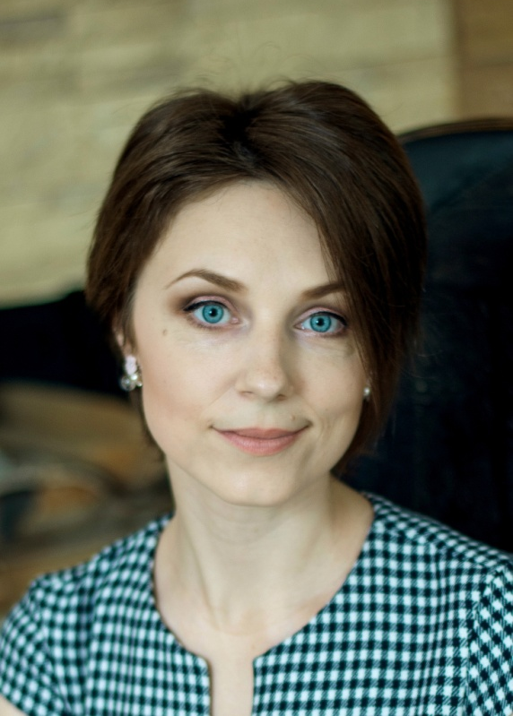
Кокоулина Наталья Валерьевна
Учитель заместитель директора по методической работе
МКОУ «Кодинская СОШ № 4» Кежемский район
победитель краевого конкурса «Учитель года Красноярского края - 2016»
III РЕГИОНАЛЬНАЯ ШКОЛА «УЧИТЕЛЬ ГОДА КРАСНОЯРСКОГО КРАЯ»

Slide 24
III РЕГИОНАЛЬНАЯ ШКОЛА «УЧИТЕЛЬ ГОДА КРАСНОЯРСКОГО КРАЯ»
Красноярский
край
Каратузский
район

Slide 25
Некруцу Светлана Викторовна
учитель начальных классов МБОУ «Каратузская СОШ» лауреат конкурса «Учитель года Красноярского края - 2018»
III РЕГИОНАЛЬНАЯ ШКОЛА «УЧИТЕЛЬ ГОДА КРАСНОЯРСКОГО КРАЯ»

Slide 26
III РЕГИОНАЛЬНАЯ ШКОЛА «УЧИТЕЛЬ ГОДА КРАСНОЯРСКОГО КРАЯ»
Красноярский
край
Иланский
район

Slide 27
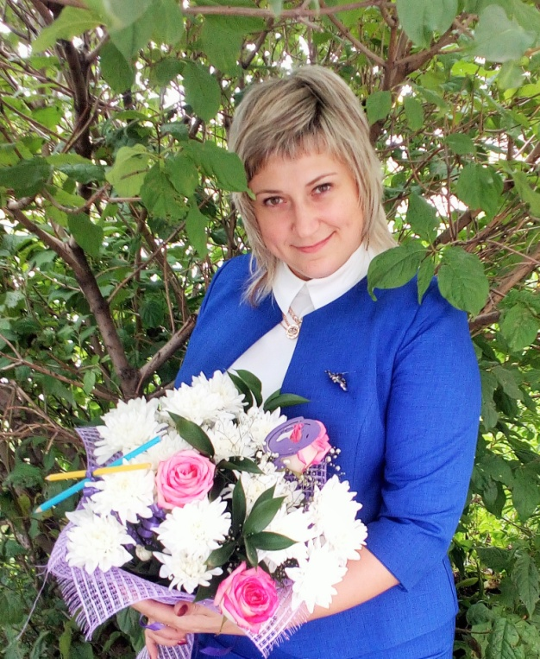
Безмен Наталья Петровна
учитель математики Иланской школы №41 лауреат конкурса «Учитель года Красноярского края -2017»
III РЕГИОНАЛЬНАЯ ШКОЛА «УЧИТЕЛЬ ГОДА КРАСНОЯРСКОГО КРАЯ»

Slide 28
III РЕГИОНАЛЬНАЯ ШКОЛА «УЧИТЕЛЬ ГОДА КРАСНОЯРСКОГО КРАЯ»
Красноярский
край
Сухобузимский
район

Slide 29
Силкина Ольга Геннадьевна
учитель русского языка и литературы МБОУ «Атамановская СШ» победитель конкурса «Учитель года Красноярского края – 2017»
III РЕГИОНАЛЬНАЯ ШКОЛА «УЧИТЕЛЬ ГОДА КРАСНОЯРСКОГО КРАЯ»

Slide 30
III РЕГИОНАЛЬНАЯ ШКОЛА «УЧИТЕЛЬ ГОДА КРАСНОЯРСКОГО КРАЯ»
Красноярский
край
ЗАТО Зеленогорск

Slide 31
Конон Наталья Сергеевна
учитель начальных классов МБОУ «СОШ 167», г. Зеленогорск лауреат краевого конкурса «Учитель года Красноярского края – 2017»
III РЕГИОНАЛЬНАЯ ШКОЛА «УЧИТЕЛЬ ГОДА КРАСНОЯРСКОГО КРАЯ»

Slide 32
III РЕГИОНАЛЬНАЯ ШКОЛА «УЧИТЕЛЬ ГОДА КРАСНОЯРСКОГО КРАЯ»
Красноярский
край
ЗАТО п. Солнечный

Slide 33
Лесовский Николай Николаевич
учитель физики МКОУ «СОШ №2 им. маршала Советского Союза Крылова Н.И. ЗАТО п. Солнечный», победитель конкурса «Учитель года Красноярского края 2018»
III РЕГИОНАЛЬНАЯ ШКОЛА «УЧИТЕЛЬ ГОДА КРАСНОЯРСКОГО КРАЯ»

Slide 34
III РЕГИОНАЛЬНАЯ ШКОЛА «УЧИТЕЛЬ ГОДА КРАСНОЯРСКОГО КРАЯ»
Красноярский
край
ЗАТО Железногорск

Slide 35
Труфанова Елена Александровна
учитель английского языка МАОУ «Лицей № 102»
ЗАТО Железногорск абсолютный победитель конкурса «Учитель года Красноярского края - 2018»
III РЕГИОНАЛЬНАЯ ШКОЛА «УЧИТЕЛЬ ГОДА КРАСНОЯРСКОГО КРАЯ»

Slide 36
Остапенко Жанна Анатольевна
учитель физики МАОУ «Лицей № 102» ЗАТО Железногорск победитель конкурса «Учитель года Красноярского края -2018»
III РЕГИОНАЛЬНАЯ ШКОЛА «УЧИТЕЛЬ ГОДА КРАСНОЯРСКОГО КРАЯ»

Slide 37
III РЕГИОНАЛЬНАЯ ШКОЛА «УЧИТЕЛЬ ГОДА КРАСНОЯРСКОГО КРАЯ»
Красноярский
край
Назарово

Slide 38
Сутугин Василий Александрович
учитель истории
г. Назарово
победитель
краевого конкурса «Учитель года Красноярского края – 2014»
III РЕГИОНАЛЬНАЯ ШКОЛА «УЧИТЕЛЬ ГОДА КРАСНОЯРСКОГО КРАЯ»

Slide 39
III РЕГИОНАЛЬНАЯ ШКОЛА «УЧИТЕЛЬ ГОДА КРАСНОЯРСКОГО КРАЯ»
Красноярский
край
Ачинск

Slide 40
Бернгардт Татьяна Дмитриевна
учитель начальных классов МБОУ СОШ № 16 г. Ачинска
абсолютный победитель конкурса «Учитель года Красноярского края – 2014» лауреат конкурса "Учитель года России - 2014"
III РЕГИОНАЛЬНАЯ ШКОЛА «УЧИТЕЛЬ ГОДА КРАСНОЯРСКОГО КРАЯ»

Slide 41
III РЕГИОНАЛЬНАЯ ШКОЛА «УЧИТЕЛЬ ГОДА КРАСНОЯРСКОГО КРАЯ»
Красноярский
край
Красноярск

Slide 42
Баранова Марина Юрьевна
преподаватель Педагогического Колледжа №1 г. Красноярск победитель краевого конкурса «Учитель года Красноярского края – 2015
III РЕГИОНАЛЬНАЯ ШКОЛА «УЧИТЕЛЬ ГОДА КРАСНОЯРСКОГО КРАЯ»

Slide 43
Вахромеева Татьяна Анатольевна
победитель национального проекта «Образование» почетный работник среднего профессионального образования преподаватель Педагогического колледжа №1 г. Красноярска
III РЕГИОНАЛЬНАЯ ШКОЛА «УЧИТЕЛЬ ГОДА КРАСНОЯРСКОГО КРАЯ»

Slide 44
Александрова Татьяна Игоревна
учитель истории заместитель директора Детского дома–лицея имени Х.М. Совмена г. Красноярск
победитель конкурса «Учитель года Красноярского края - 2013»
III РЕГИОНАЛЬНАЯ ШКОЛА «УЧИТЕЛЬ ГОДА КРАСНОЯРСКОГО КРАЯ»

Slide 45
Галимов Владислав Николаевич
учитель биологии гимназии «Универс» г. Красноярск абсолютный победитель конкурса «Учитель года Красноярского края -2016»
лауреат конкурса «Учитель года России - 2016»
III РЕГИОНАЛЬНАЯ ШКОЛА «УЧИТЕЛЬ ГОДА КРАСНОЯРСКОГО КРАЯ»

Slide 46
Власов Валерий Владимирович
учитель биологии лицея №2 г. Красноярск абсолютный победитель краевого конкурса педагогического мастерства студентов «Учитель, которого ждут - 2016»
III РЕГИОНАЛЬНАЯ ШКОЛА «УЧИТЕЛЬ ГОДА КРАСНОЯРСКОГО КРАЯ»

Slide 47
Сулейманова Елена Махаматвасиевна
учитель начальных классов МАОУ Гимназия №7 г. Красноярск
победитель конкурса
«Учитель года Красноярского края - 2015»
III РЕГИОНАЛЬНАЯ ШКОЛА «УЧИТЕЛЬ ГОДА КРАСНОЯРСКОГО КРАЯ»

Slide 48
Пикалов Сергей Викторович
учитель начальных классов заместитель директора по УВР МАОУ «Лицей №11» финалист конкурса «Учитель года России 2009 года»
III РЕГИОНАЛЬНАЯ ШКОЛА «УЧИТЕЛЬ ГОДА КРАСНОЯРСКОГО КРАЯ»

Slide 49
Деркач Олеся Павловна
учитель математики МБОУ СШ №7 с УИОП г. Красноярска победитель конкурса «Учитель года Красноярского края - 2018»
III РЕГИОНАЛЬНАЯ ШКОЛА «УЧИТЕЛЬ ГОДА КРАСНОЯРСКОГО КРАЯ»

Slide 50
Шайхова Анастасия Сергеевна
журналист АО ИД «Комсомольская правда-Красноярск» победитель конкурса «Учитель года Красноярского края – 2017»
III РЕГИОНАЛЬНАЯ ШКОЛА «УЧИТЕЛЬ ГОДА КРАСНОЯРСКОГО КРАЯ»

Slide 51
Лампетова Татьяна Дмитриевна
учитель физической культуры МБОУ Лицей № 2 г. Красноярск победитель конкурса «Учитель года Красноярского края - 2014»
III РЕГИОНАЛЬНАЯ ШКОЛА «УЧИТЕЛЬ ГОДА КРАСНОЯРСКОГО КРАЯ»

Slide 52
Макарова Анна Вячеславовна
учитель английского языка МБОУ Лицей №3 г. Красноярск победитель конкурса «Учитель года Красноярского края - 2018»
III РЕГИОНАЛЬНАЯ ШКОЛА «УЧИТЕЛЬ ГОДА КРАСНОЯРСКОГО КРАЯ»

Slide 53
Сущенко Павел Евгеньевич
преподаватель - организатор ОБЖ, МАОУ «Гимназия № 2» г. Красноярска победитель конкурса «Учитель года Красноярского края - 2014»
III РЕГИОНАЛЬНАЯ ШКОЛА «УЧИТЕЛЬ ГОДА КРАСНОЯРСКОГО КРАЯ»

Slide 54
Селиванова Элеонора Офеновна
учитель МХК и ИЗО МБОУ "СШ № 133" г.Красноярска победитель конкурса «Учитель года Красноярского края – 2017»
III РЕГИОНАЛЬНАЯ ШКОЛА «УЧИТЕЛЬ ГОДА КРАСНОЯРСКОГО КРАЯ»

Slide 55
Федорова Светлана Анатольевна
преподаватель КИПК
кандидат педагогических наук
«Золотой знак 80-летия ИПК и ПРО»
III РЕГИОНАЛЬНАЯ ШКОЛА «УЧИТЕЛЬ ГОДА КРАСНОЯРСКОГО КРАЯ»

Slide 56
Михалёва Елена Алексеевна
учитель физкультуры МБОУ СШ №153 г. Красноярска победитель конкурса «Учитель года города Красноярска - 2013 года»
III РЕГИОНАЛЬНАЯ ШКОЛА «УЧИТЕЛЬ ГОДА КРАСНОЯРСКОГО КРАЯ»

Slide 57
Бордукова Светлана Николаевна
учитель истории обществознания ОДНКНР абсолютный победитель конкурса «Учитель года Красноярского края - 2003» заслуженный учитель Красноярского края
III РЕГИОНАЛЬНАЯ ШКОЛА «УЧИТЕЛЬ ГОДА КРАСНОЯРСКОГО КРАЯ»

Slide 58
Князева Надежда Константиновна
учитель начальных классов МАОУ «СШ № 137» г. Красноярск победитель конкурса «Учитель года Красноярского края - 2013» финалист конкурса «Учитель года России»
III РЕГИОНАЛЬНАЯ ШКОЛА «УЧИТЕЛЬ ГОДА КРАСНОЯРСКОГО КРАЯ»

Slide 59
III РЕГИОНАЛЬНАЯ ШКОЛА «УЧИТЕЛЬ ГОДА КРАСНОЯРСКОГО КРАЯ»
Санкт-Петербург
Красноярский
край
Новосибирская
область
Иркутская
область
Республика Хакасия

